Slide 1
길드 배틀 체스
2017182044 최은우
2016182022 신동원

Slide 2

01
02
03
04
05
06
07
08
CONTENTS
개발배경
타 게임과의 차별성
개발 방향 분석
기술적 요소
개발 방향 결론
개인별 준비 현황
게임 소개 및 게임 방법
개발 환경

Slide 3
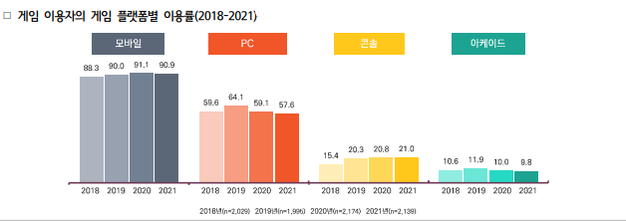
001
개발 배경
모바일 게임의 인기
001
연구목적
[한국 콘텐츠 진흥원 2021 게임이용자 실태조사 중 13p 1. 전체 게임 이용률]
다음 통계에 따르면 모바일류 게임 이용 연령대 중 10, 20대가 가장 높은 수치를 기록한다.
=>
현재 만들 게임의 주 타겟층을 10, 20대로 잡는다면 시장에서 유리하다.

Slide 4
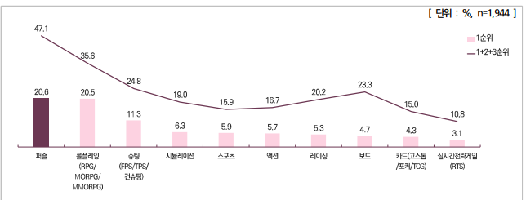
002
개발 방향
분석
현재 가장 인기있는 장르는 무엇인가?
001
[한국 콘텐츠진흥원, “2021 게임이용자 실태조사” 중 91p 모바일 게임 주 이용 장르]
2021년 한국 콘텐츠진흥원의 조사결과에 따르면, 모바일 게임 장르들 중 가장 인기있는 장르는 퍼즐과 롤플레잉 이다.

Slide 5
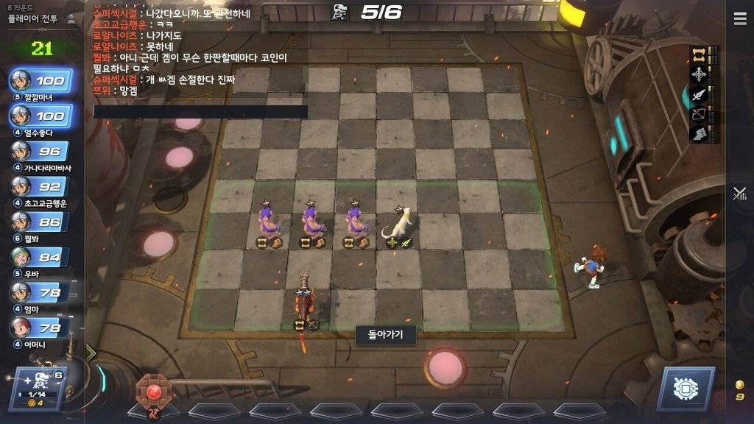
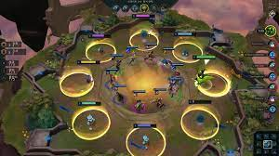
002
개발 방향
결론은?
001
연구목적
앞서 보았듯이, 현세대에서 가장 인기있는 게임 플랫폼은 모바일 게임이고, 모바일 게임 중 가장 인기있는 장르는 ‘퍼즐’과 ‘롤플레잉’이다.
이러한 퍼즐과 롤플레잉 요소를 결합한 오토 배틀 게임을 만든다.
기존 오토 배틀 게임들은 전부 유명 IP를 기반으로 해서 만들어진 미니 게임 형식의 게임이다.
즉, 이러한 미니 오토 배틀 게임을 하려면 기존 IP에 대한 이해도를 요구한다.
누구나 이해하기 쉬운 오토 배틀 게임을 만든다.

Slide 6
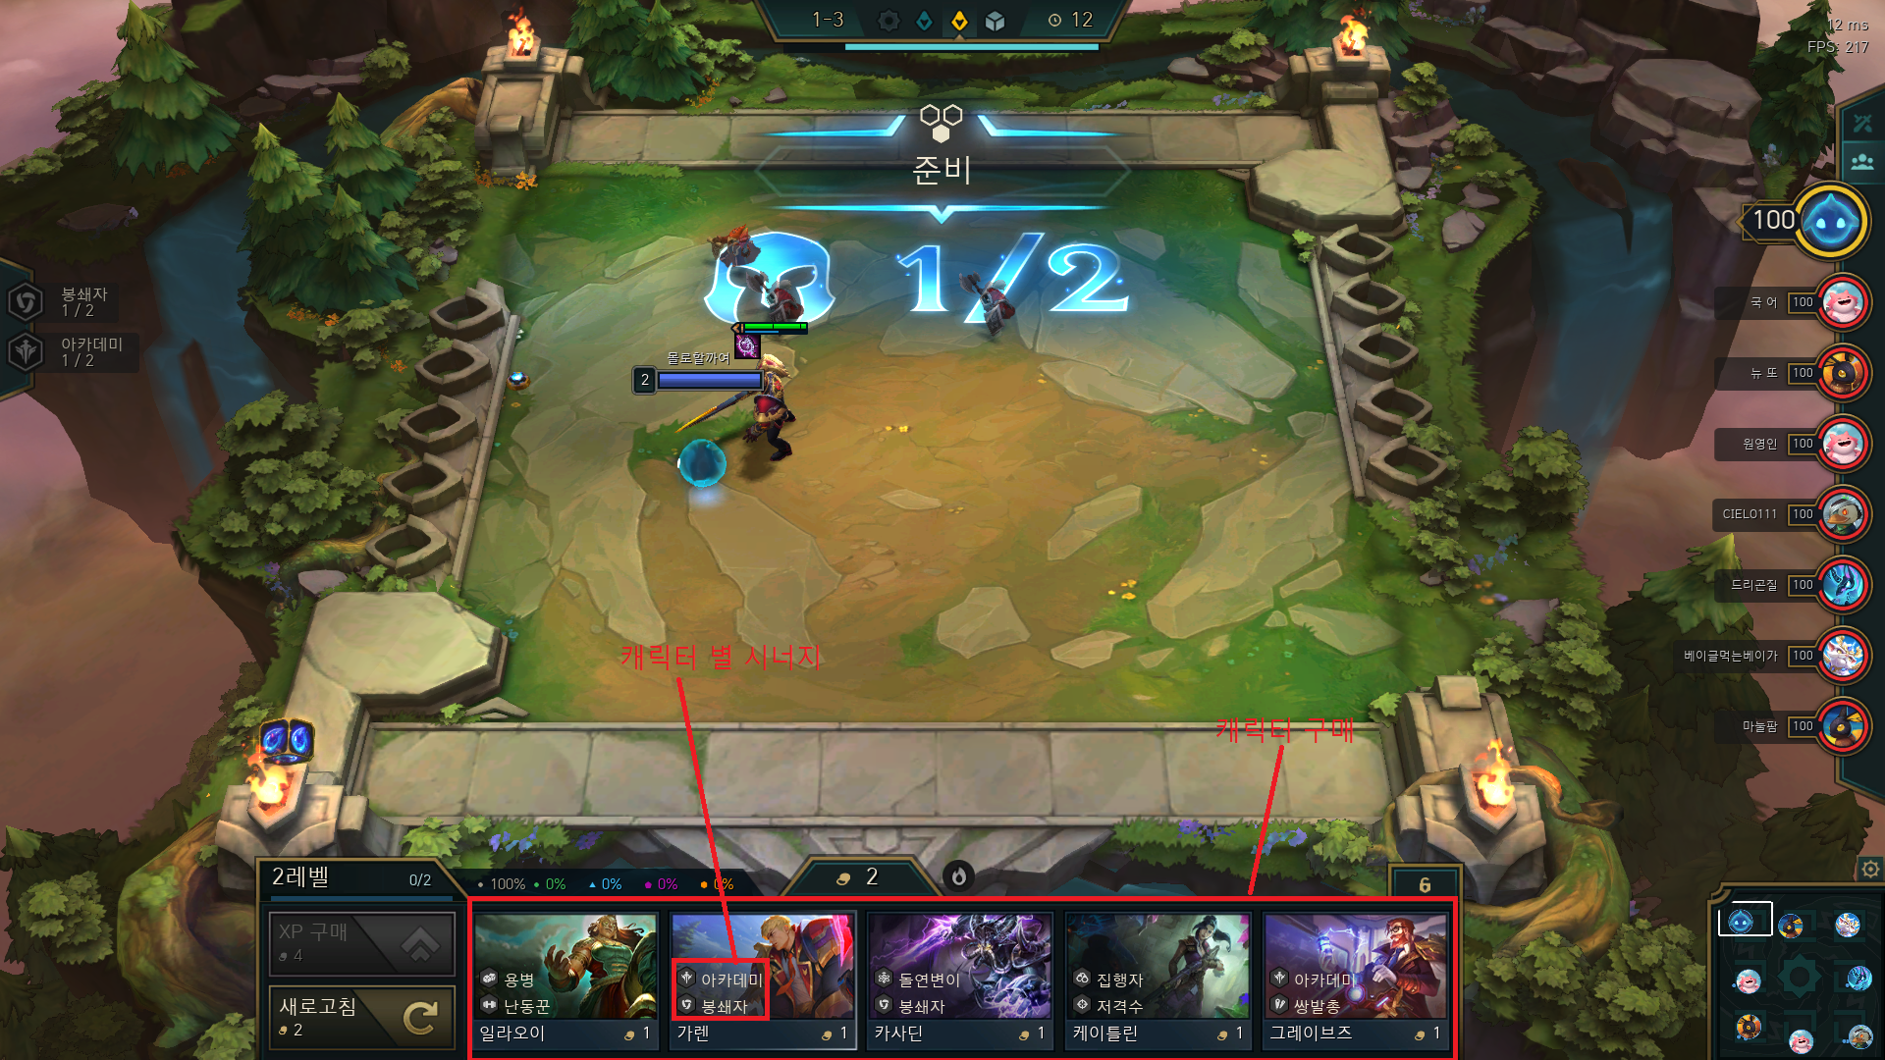
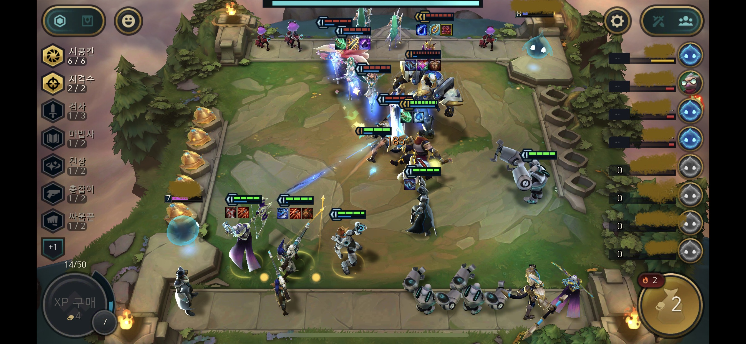
자신만의 조합을 완성하여 배치시킨다.
001
04
게임방법
연구목적
배치된 캐릭터들이 자동으로 전투를 진행한다.

Slide 7
04 게임소개 및 게임방법
게임소개
오토 배틀 장르의 게임으로 자신만의 조합을 완성하여 적을 쓰러트린다.
플레이어는 캐릭터의 위치만 배치하면 자동으로 전투를 진행한다.

Slide 8
02 게임소개 및 게임방법
게임소개( 게임 진행 순서)
재화로
캐릭터 구매
및
캐릭터 배치
자동 전투
전투 결과에
따른
보상, 재화 수령

Slide 9
롤토체스
005
001
타 게임과의
차별성
005
타 게임과의
차별성
연구목적
05
타 게임과의
차별성
자신만의 조합을 완성하여 다른 플레이어와 겨루는
오토배틀 장르의 PVP게임

Slide 10

05 타 게임과의 차별성
차별성과 경쟁성
사람들이 쉽게 이미지 할 수 있는 캐릭을
바탕으로 진입장벽을 낮춘다.
PVP가 아닌 PVE 형태의 게임으로서
몬스터를 사냥하는 RPG의 느낌을 준다.
다른 사람 눈치보지 않고 자신만의 조합을
완성할 수 있다.
여러 번의 도전 끝에 자신만의 조합으로
보스를 잡는 쾌감
게임 클리어 시 자신의 머리가 좋은 것으로
느낄 수 있다.
차별성
경쟁성

Slide 11
기술적요소
길찾기 알고리즘(A* 혹은 Dijstra)
애니메이션 렌더링
001
06
기술적요소
연구목적

Slide 12
05 개인별 준비 현황
개인별 관련 수강 과목 및 개발 능력
최은우:
인공지능 수업 수강 및 3D게임프로그래밍1,2 수강
07
개인별 준비 현황
신동원:
3D 모델링 수업 수강 및 3D 애니메이션 수강

Slide 13




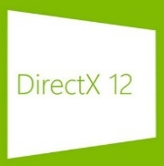

Microsoft Windows 10
Adobe Photoshop CS5
001
08
개발환경
연구목적
Visual Studio 2019
Autodesk 3Ds Max
DirectX 12
Z brush 2021

Slide 14
09 역할분담 및 개발일정
역할분담
개발에 있어 필요한 요소: 필드 구현, A.I 구현, 게임 알고리즘 구현 ,
그래픽 리소스 제작, UI 제작, 사운드와 이펙트
005
09
역할분담 및
개발일정
001
그래픽 리소스 제작
UI 제작
사운드와 이펙트 추가
다이렉트X로 필드 구현
길찾기 알고리즘 구현
애니메이션 렌더링 구현
타 게임과의
차별성
005
타 게임과의
차별성
연구목적
최은우
신동원

Slide 15
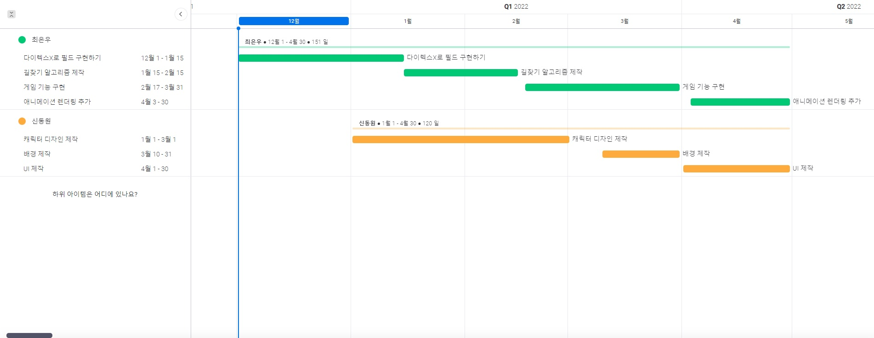
09 역할분담 및 개발일정
개발일정

Slide 16
08 참고문헌
참고문헌
3페이지: https://www.kocca.kr/cop/bbs/view/B0000147/1845578.do?searchCnd=&searchWrd=&cateTp1=&cateTp2=&useAt=&menuNo=201825&categorys=0&subcate=0&cateCode=&type=&instNo=0&questionTp=&uf_Setting=&recovery=&option1=&option2=&year=&categoryCOM062=&categoryCOM063=&categoryCOM208=&categoryInst=&morePage=&delCode=0&qtp=&pageIndex=1#한국 콘텐츠 진흥원 2021 게임 이용자 실태조사
4페이지:
https://www.yna.co.kr/view/AKR20201011058400530
005
10
참고문헌
001
타 게임과의
차별성
005
타 게임과의
차별성
연구목적

